Slide 1

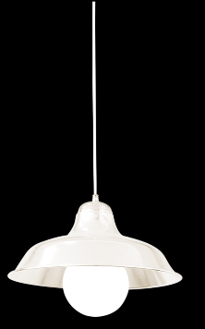
第一讲
我们出生后会去往哪里？
讲师 全炳奎 牧师

Slide 2
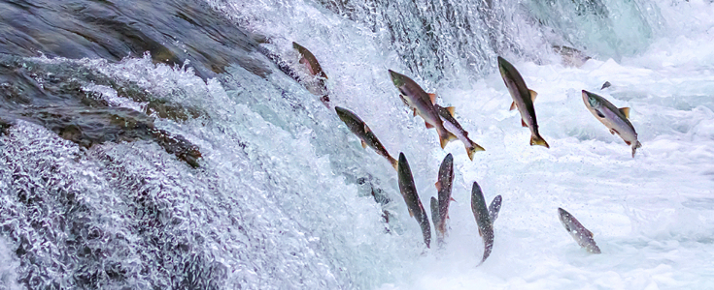
1-1 重返出生地的大马哈鱼
我们出生以后去向哪里？

Slide 3
1-1 重返出生地的三文鱼
我们出生以后终究会面对死亡
死后又会去向哪里？
有处可归的人=幸福的人
我们出生以后去向哪里？

Slide 4

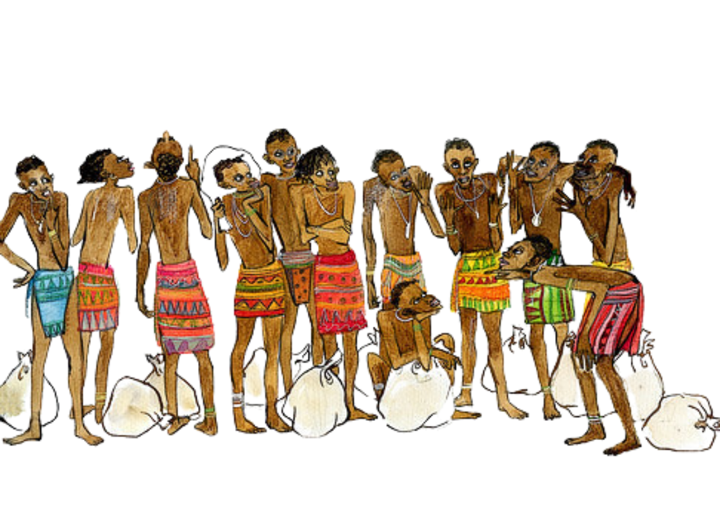
1-2 漂流者
<3个漂流者的故事>
请做我们一年的王吧！
一年后,
你再乘着
载你到这里的东西回去
就可以了。
我们出生以后去向哪里？

Slide 5
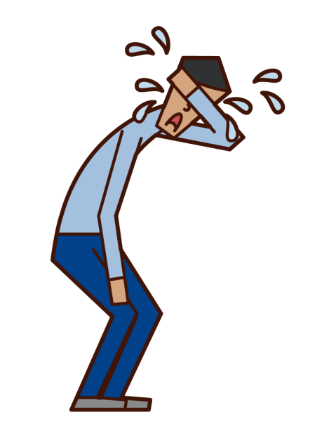

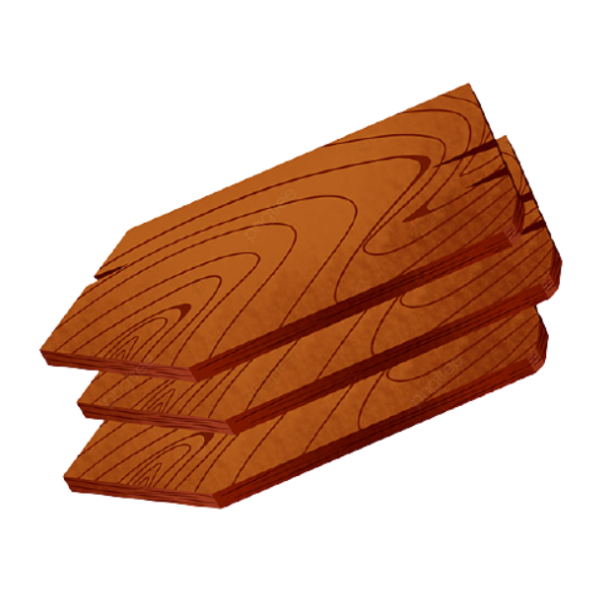

1-2 漂流者(第一个人-吃喝享乐)
我们出生以后去向哪里？

Slide 6
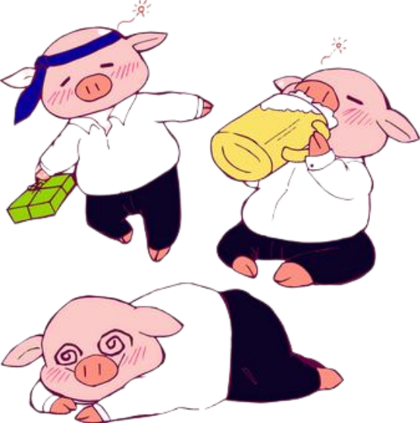
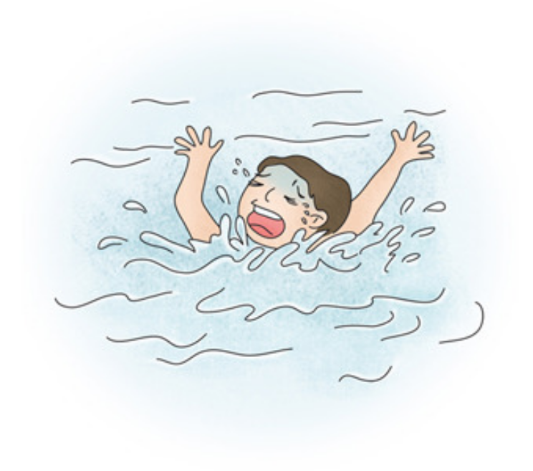
1-2 漂流者(第二个人-只去享乐)
我们出生以后去向哪里？

Slide 7


1-2 漂流者(第三个人-颇有智慧)
我们出生以后去向哪里？

Slide 8
他们却羡慕一个更美的家乡，就是在天上的。
所以神被称为他们的神，并不以为耻。
因为他已经给他们豫备了一座城。
希伯来书 11章 16节
我们出生以后去向哪里？

Slide 9


人生就是
南柯一梦/花无十日红
人生的一切荣华富贵
都如一场梦将会烟消云散
我们出生以后去向哪里？

Slide 10
他怎样从母胎赤身而来，
也必照样赤身而去。
他所劳碌得来的。
手中分毫不能带去。
传道书 5:15
我们出生以后去向哪里？

Slide 11
起初神创造天地。
创世记 1章1节
我们出生以后去向哪里？

Slide 12
倘若你们不这样行，就得罪耶和华，
要知道你们的罪必追上你们。
创世记 1章1节
我们出生以后去向哪里？

Slide 13
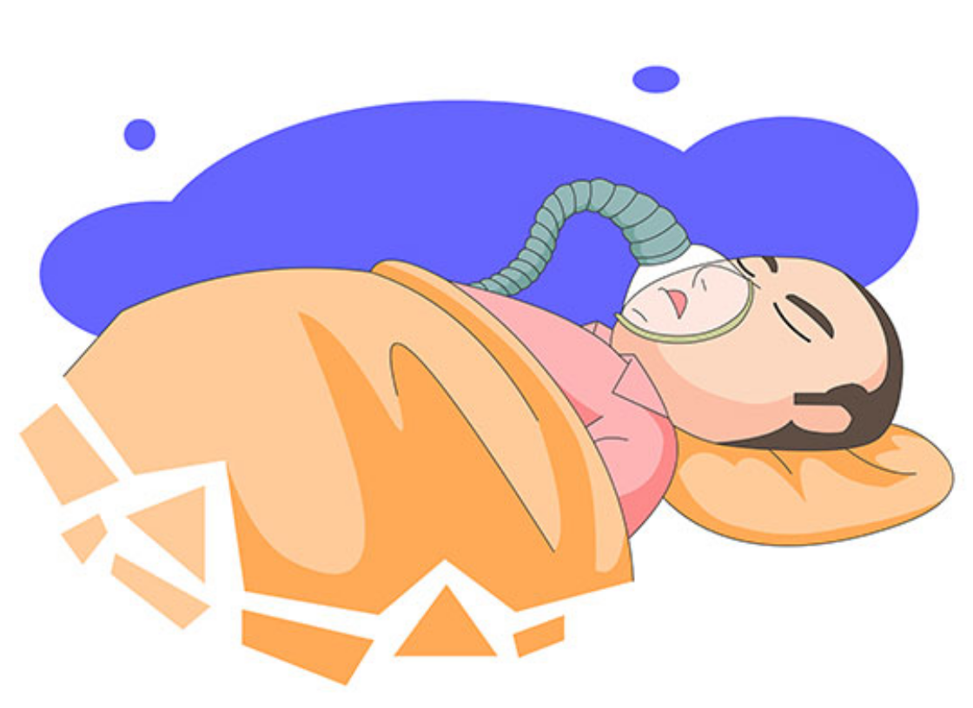
1-4 感谢创出的奇迹
<感谢创出的奇迹>
因抱怨而患上不治之症
但却用感谢克服的
川上吉见
我们出生以后去向哪里？

Slide 14


1-5 心中的罪
射箭脱靶
=脱离话语
=罪
我们出生以后去向哪里？

Slide 15
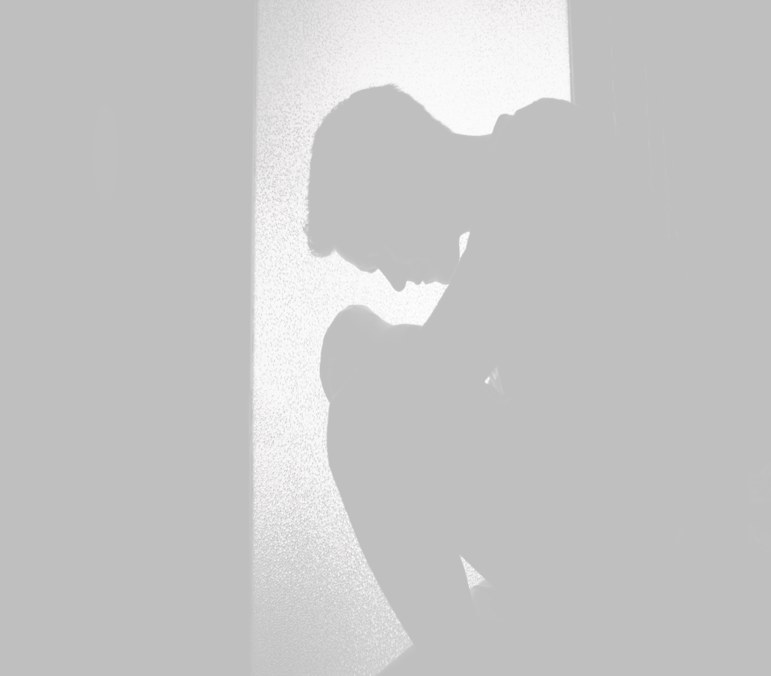
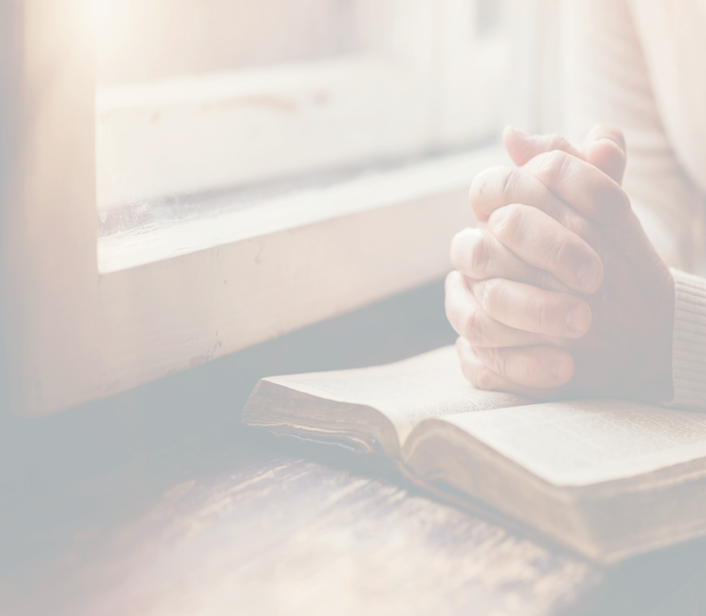
1-5 心中的罪
得救前
痛苦与绝望
得救后
心中的平安
我们出生以后去向哪里？

Slide 16

1-5 心中的罪
钱(欲望)
事故/死亡
爱(宝血)
真实的爱
我们出生以后去向哪里？

Slide 17
我又转念，见日光之下，
快跑的未必能嬴，
力战的未必得胜，
智慧的未必得粮食，
明哲的未必得赀财，
灵巧的未必得喜悦。
所临到众人的，是在乎当时的机会。
创世记 1章1节
我们出生以后去向哪里？

Slide 18
原来人也不知道自己的定期。鱼被恶网圈住，鸟被网罗捉住，祸患忽然临到的时候，世人陷在其中，也是如此。
传道书9章12节
我们出生以后去向哪里？

Slide 19
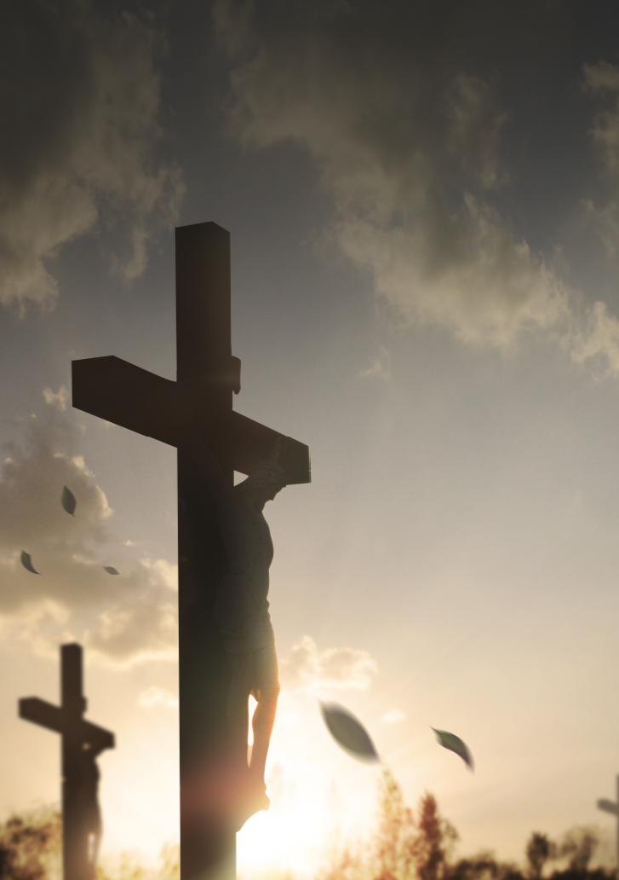
1-5 心中的罪
灵魂的故乡是天国
如果心中有罪
是无法进天国的。
我们出生以后去向哪里？

Slide 20
因为人死了，遗命才有效力，若留遗命的尚在，那遗命还有用处麽。
希伯来书9章17节
我们出生以后去向哪里？

Slide 21

1-5 心中的光明与黑暗
耶稣=光明 我=黑暗
在十字架上洗净了人类所有的罪且为光明的耶稣
击退我们人生中的黑暗。
我们出生以后去向哪里？

